Slide 1


Slide 2
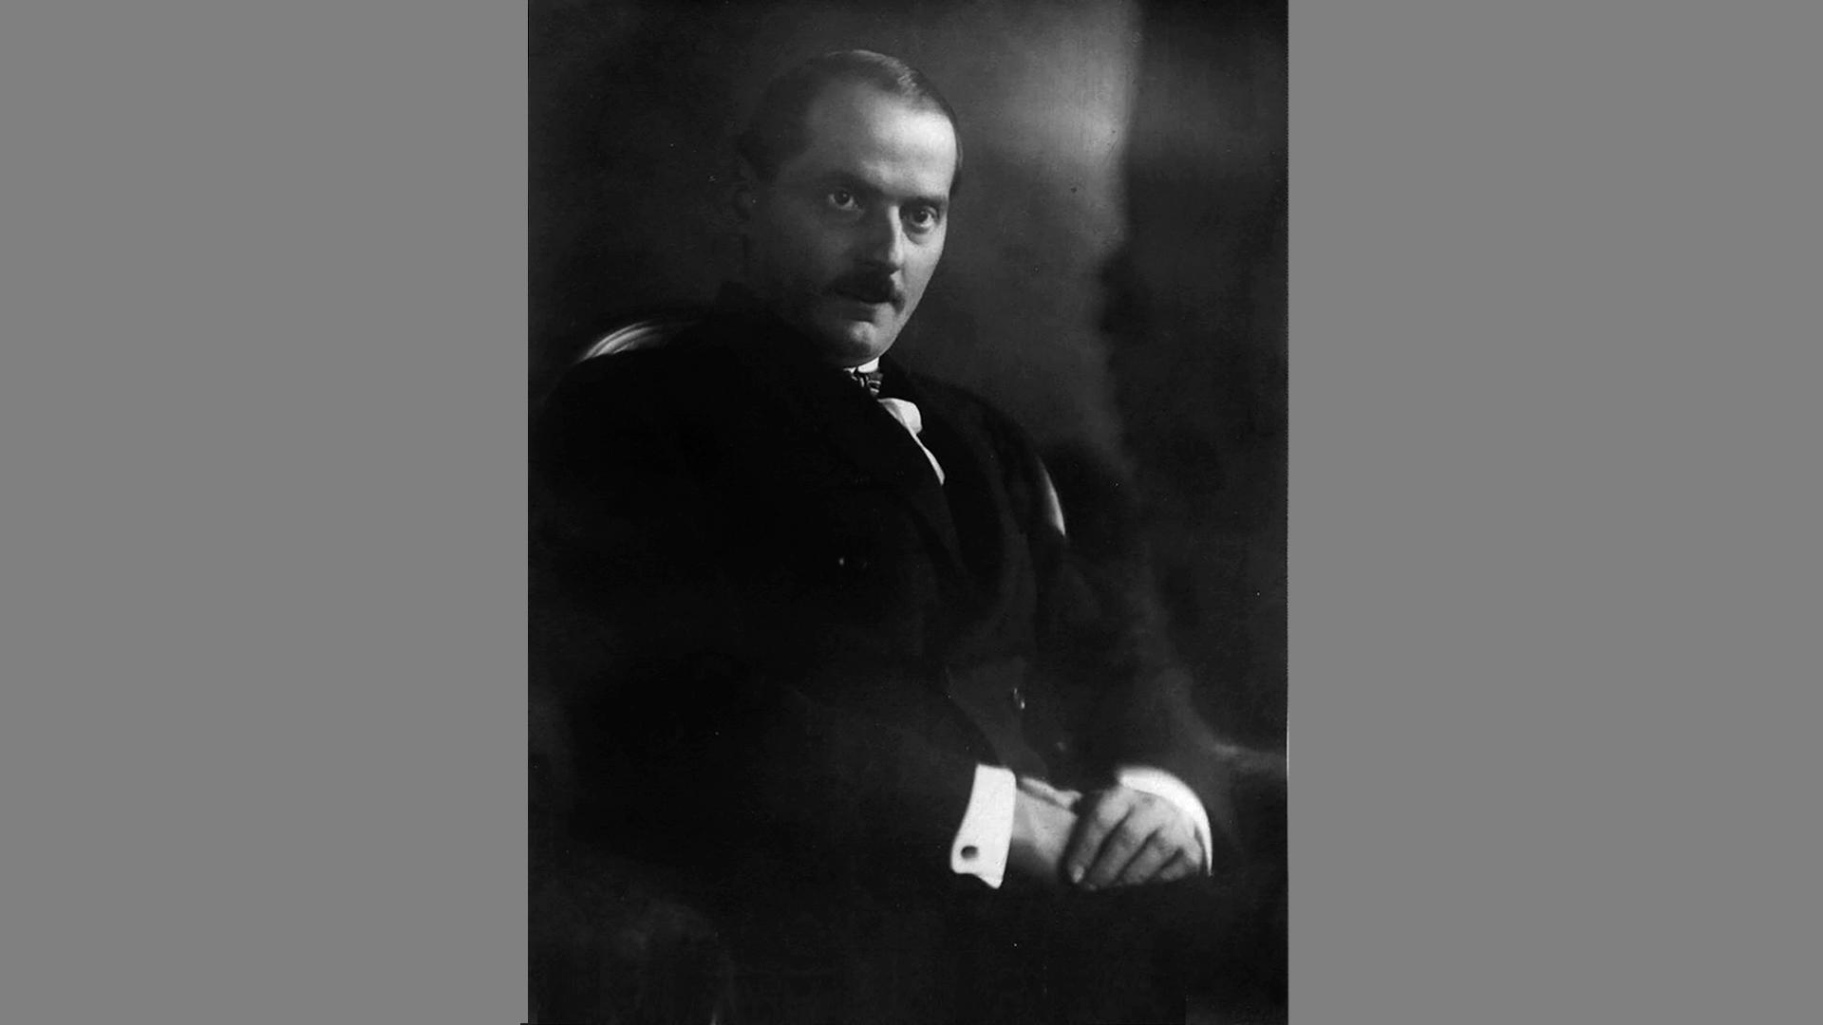
Kuncz Aladár portréja
a Vasárnapi Ujság számára

Slide 3
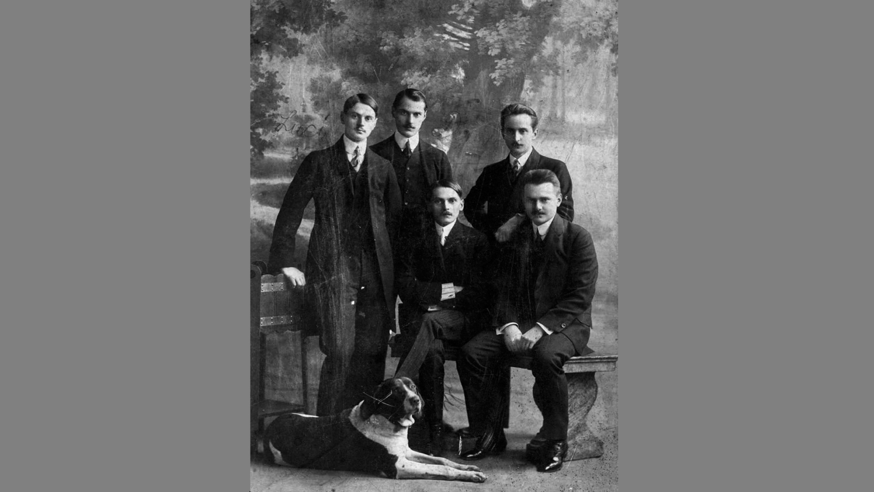
A „hat” Kuncz fiú, balról: (Ödön) Dédi, (Aladár) Dadi, (Lajos) Laci, ül: (Adolf) Doli és (Andor) Nyuszi

Slide 4
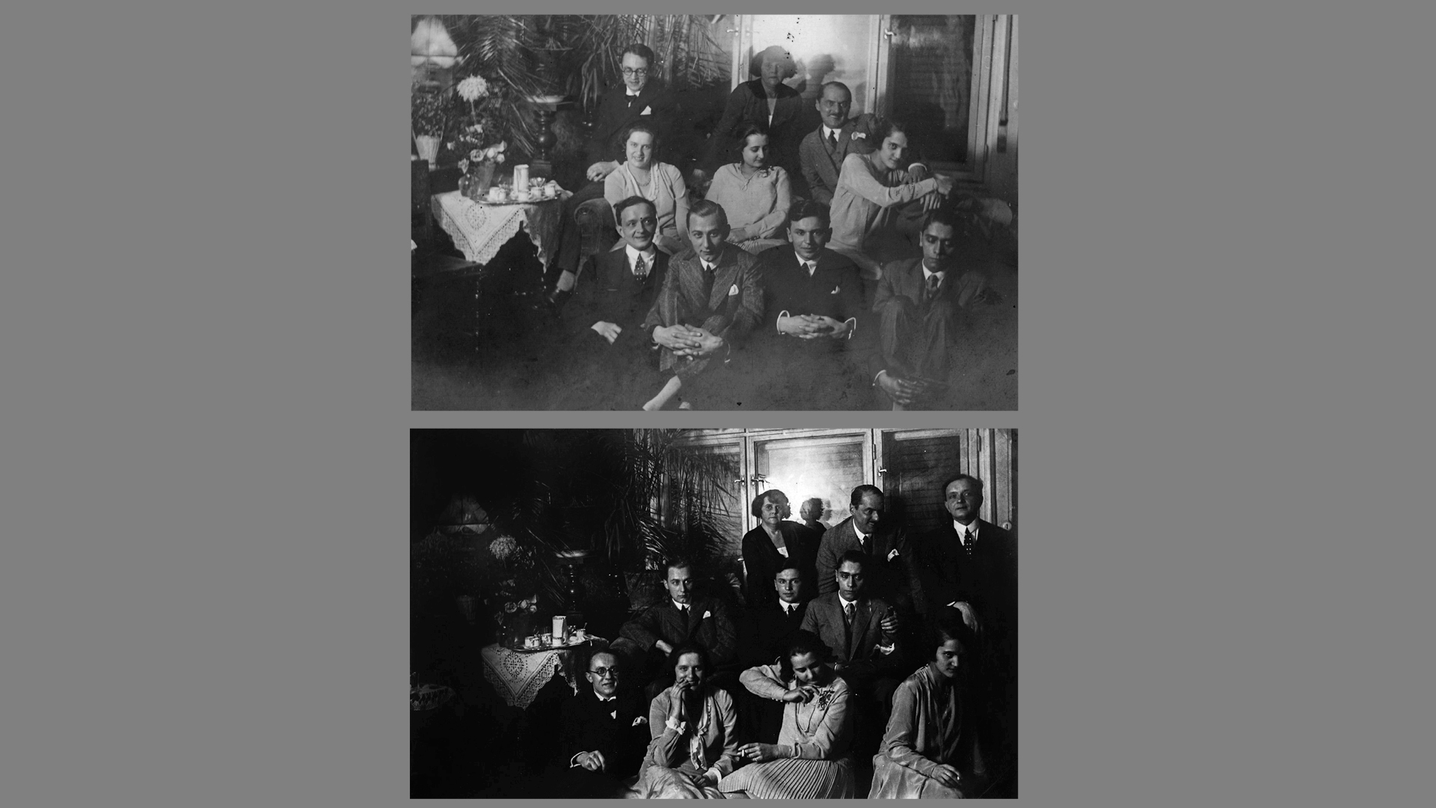
Szilveszteri mulatság családi körben. A felső sorban Kuncz Vilma és Dadi. Előttük Kuncz Vilma három leánya (fotó: kolozsvári Jancsó-hagyaték)

Slide 5
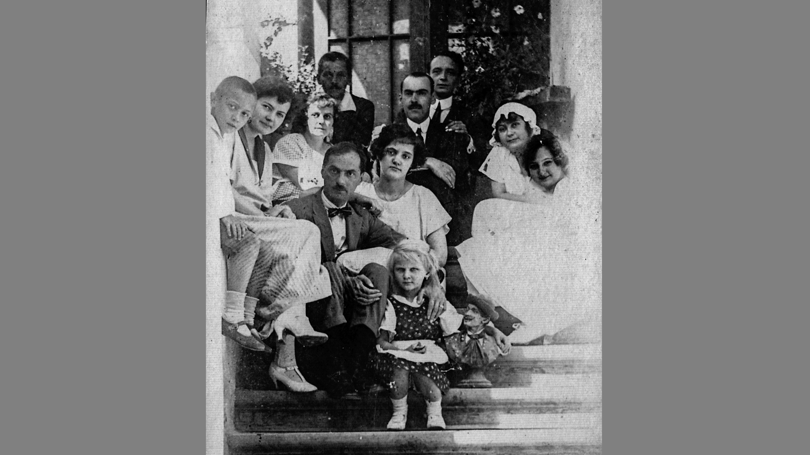
1922-es felvétel Kőrösmezőn, a legidősebb Kuncz fiúnál, azaz Adolfnál, ahol Dadi nővérével (Vilmával) és annak három leányával (Manga, Márta és Magda) nyaralt (fotó: kolozsvári Jancsó-hagyaték)

Slide 6
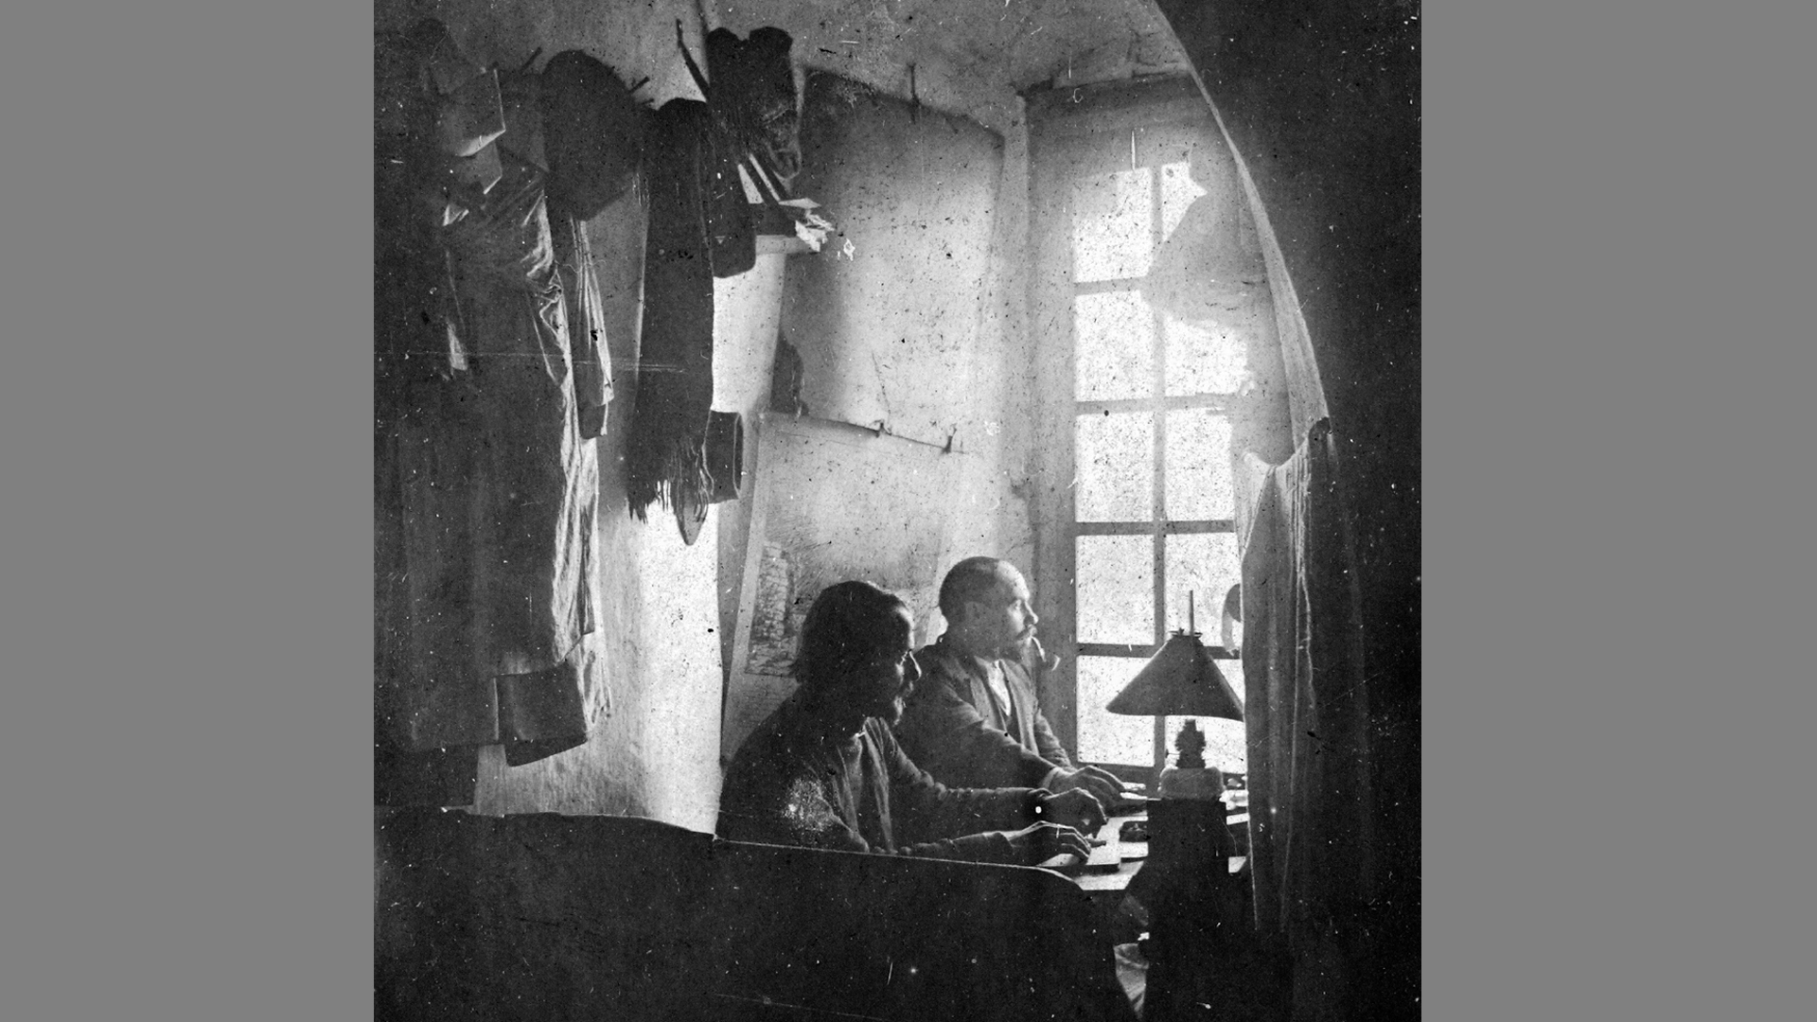
A kolostorvár és annak 6-os ablakfülkéje: Kuncz és Fenyvesi

Slide 7
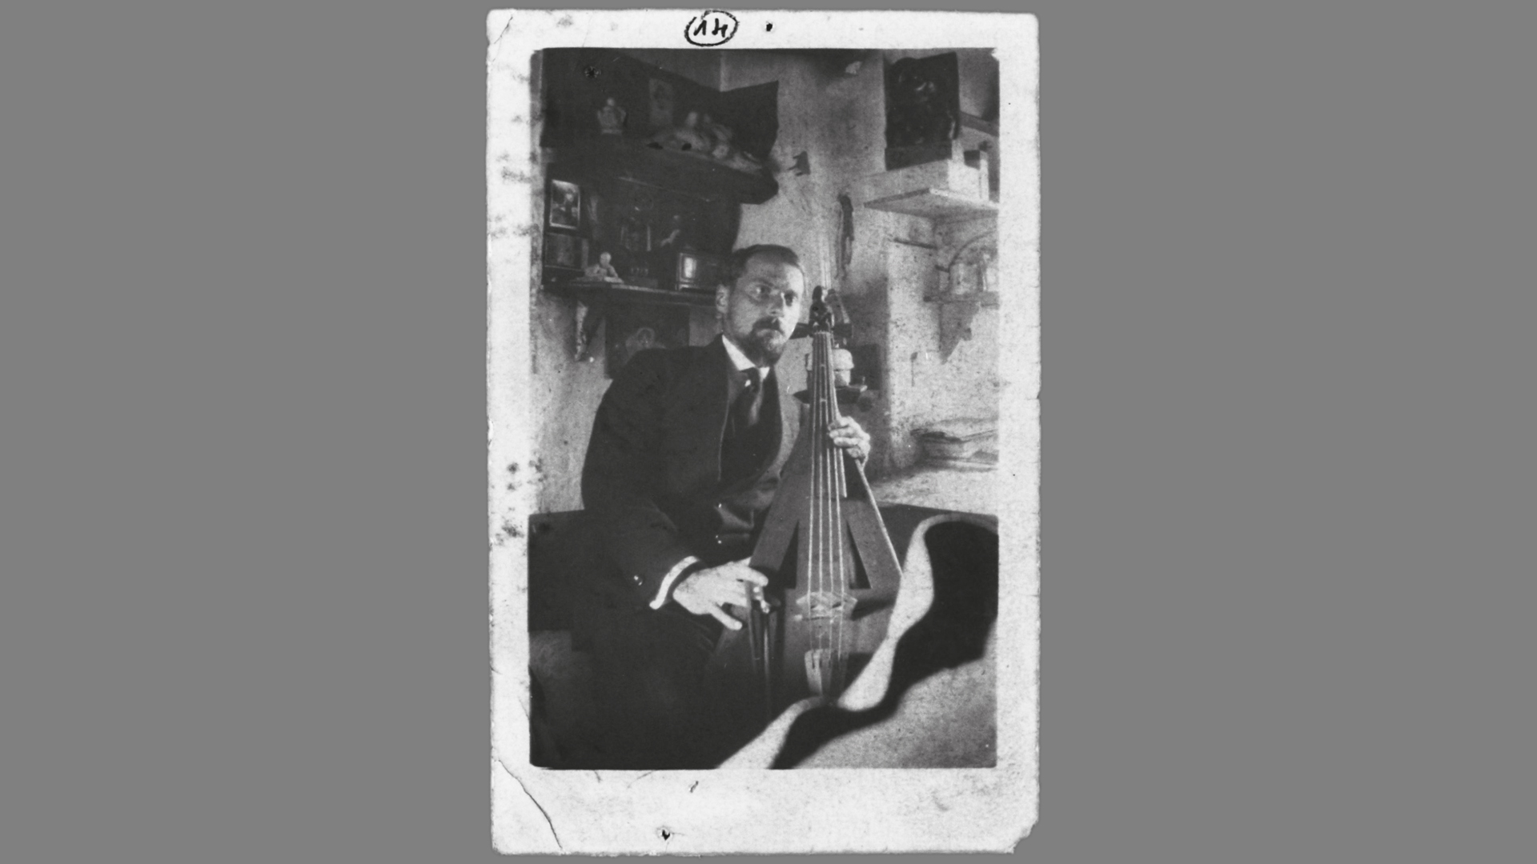
Kuncz ún. csellós fotója
(fotó: OSZK Kézirattár, Analekta)

Slide 8
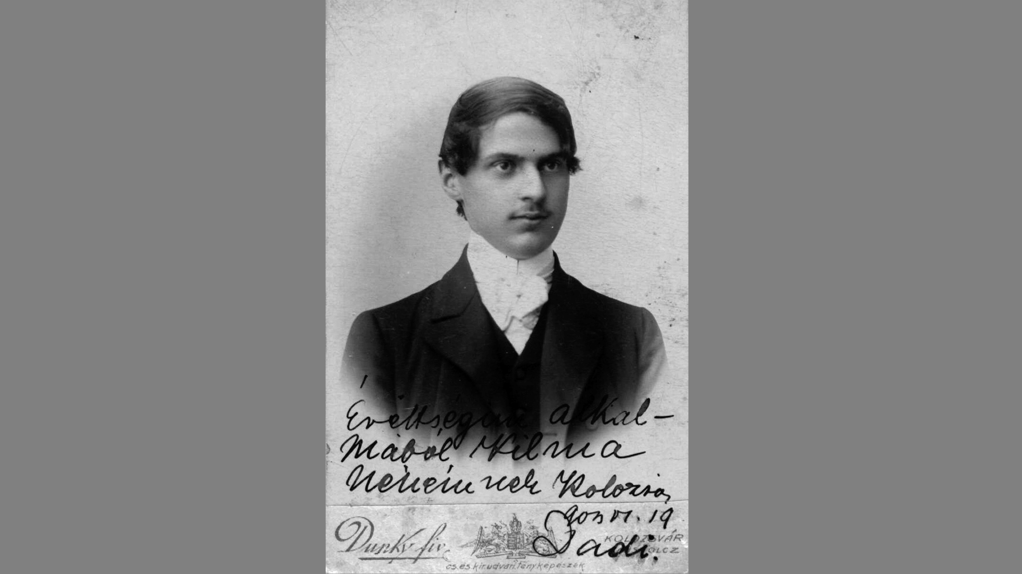
Az ifjú Kuncz Aladár érettségije alkalmából készült dedikált fényképe

Slide 9
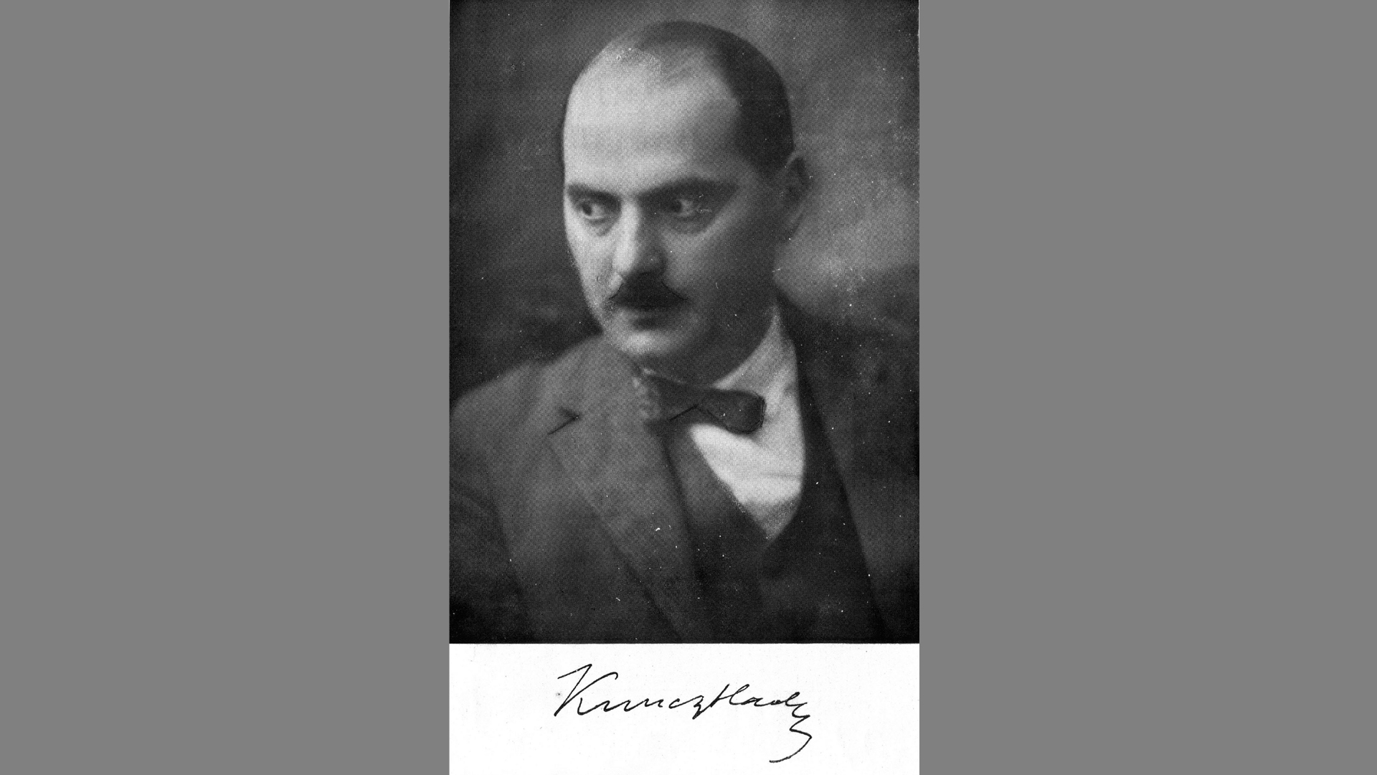

Slide 10
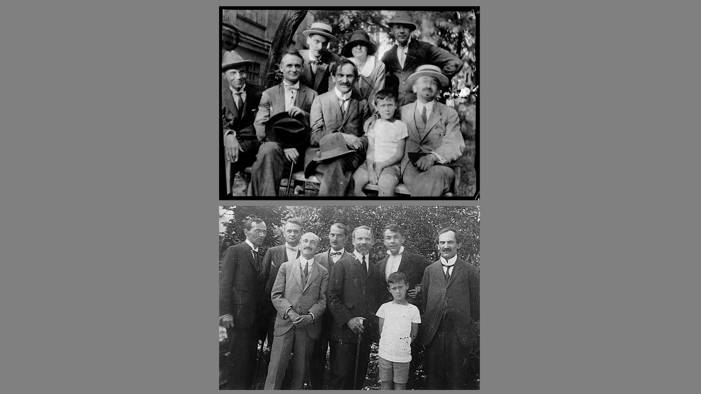
Kuncz több nyugatos szerző (többek közt Tóth Árpád, Kosztolányi és Babits) társaságában (fotó: OSZK Kézirattár, Analekta)

Slide 11
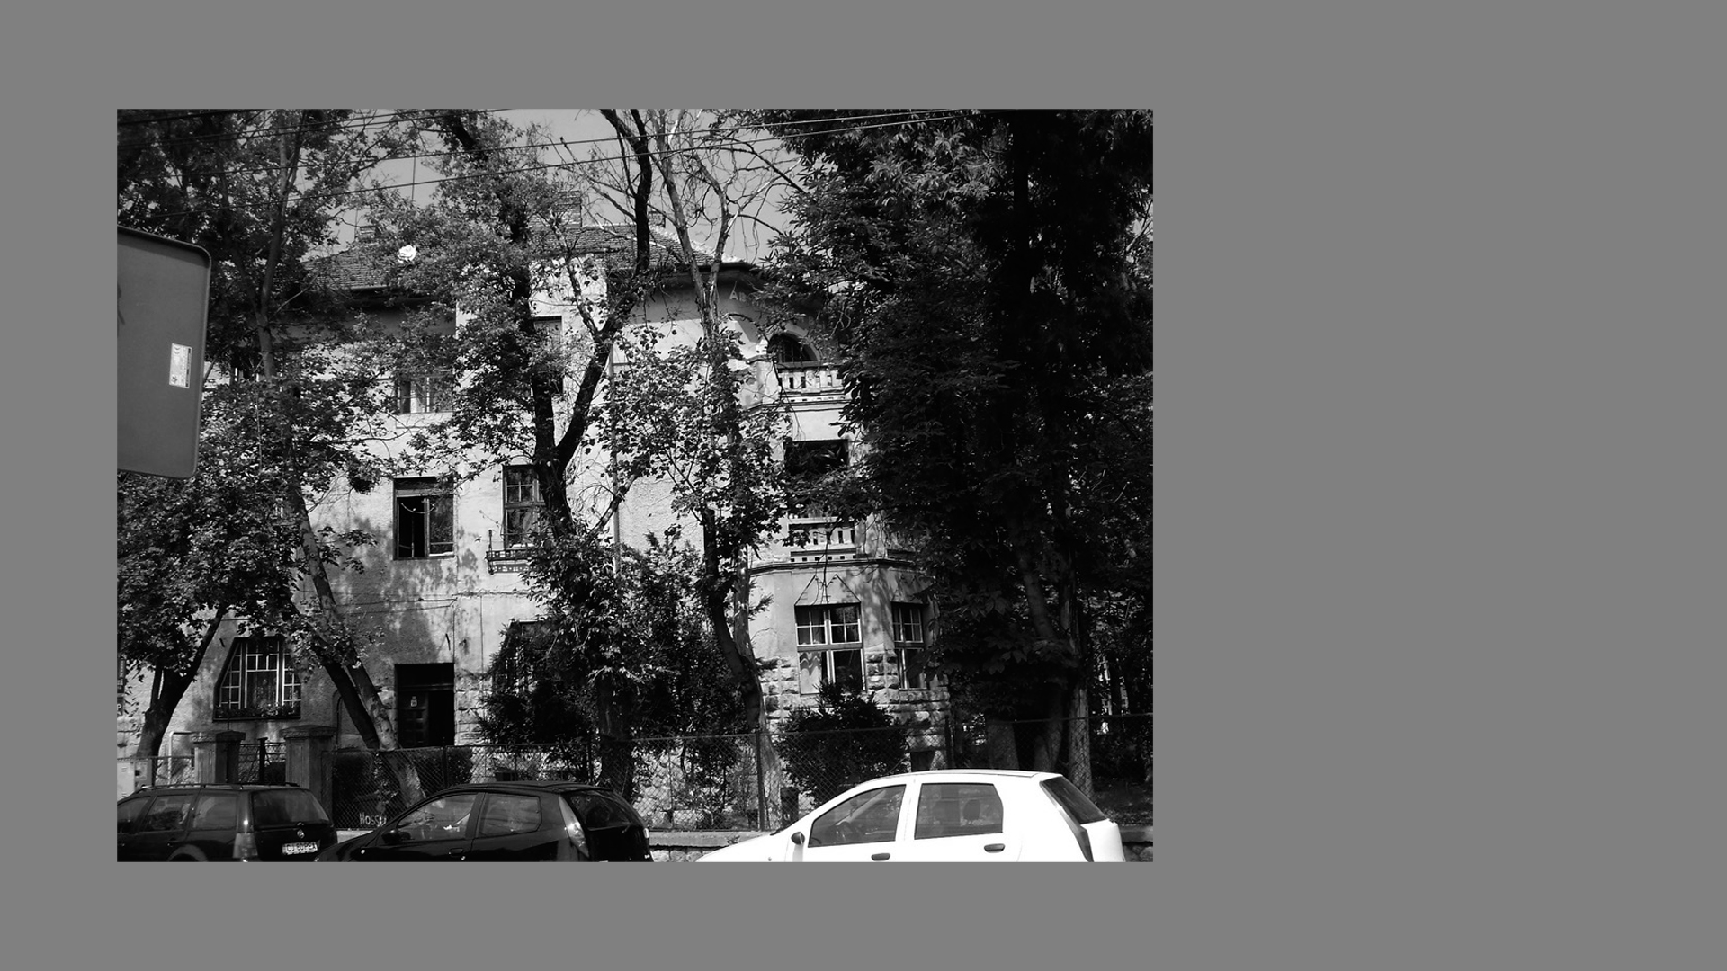
„1927-ben eladták a Majális utca 5. szám alatti házat, és mi a Fürdő utca (ma Pavlov utca) 6. szám alatti házba költöztünk. Ez a lakás sokkal szebb és jobb beosztású volt, mint a Majális utcai. Dadinak itt külön bejáratú szobája volt.” (Jancsó Elemérné visszaemlékezése) Ebben a házban írhatta a Fekete kolostort, az első emeleti lakásban (fotó: H. Szabó Gyula)

Slide 12
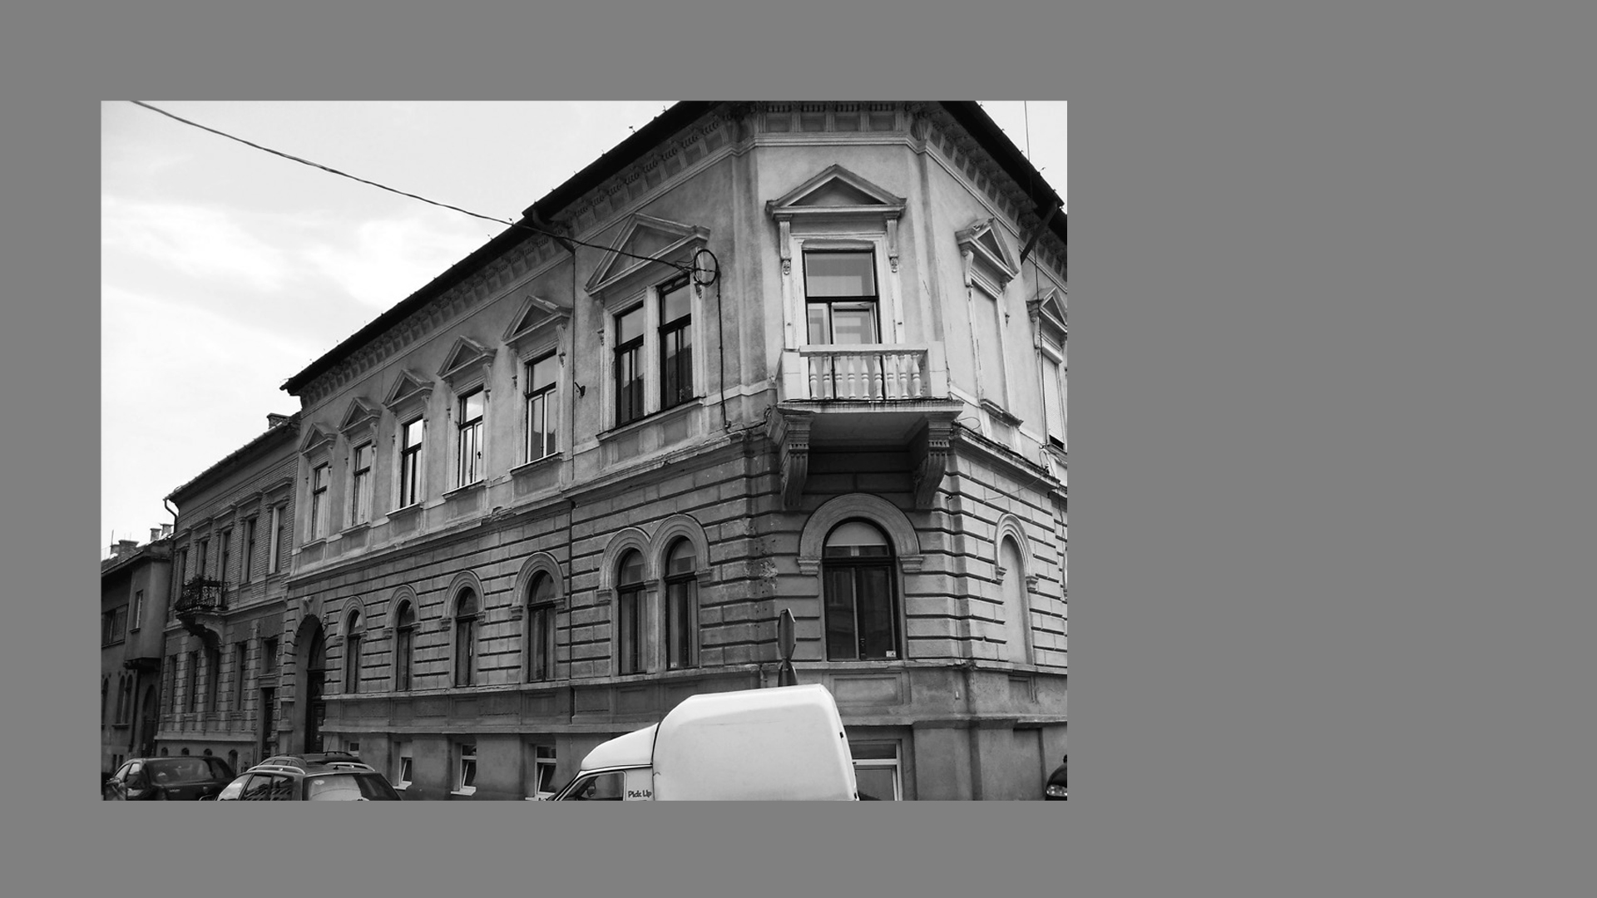
„A Híd utcából 1894-ben átköltöztünk a Petőfi Sándor és a Görögtemplom utca sarkán épült modern, egyemeletes házba.” (Kuncz Ödön) A ház emeletén volt a lakás és az édesapa, Kuncz Elek irodája (fotó: H. Szabó Gyula)

